Slide 1

Model 3高压上下电控制逻辑
诚信 | 共赢 | 创新 | 开放
中职北方智扬（北京）教育科技有限公司

Slide 2
目录
一、概述
二、高压接触器
三、高压接触器工作流程

Slide 3
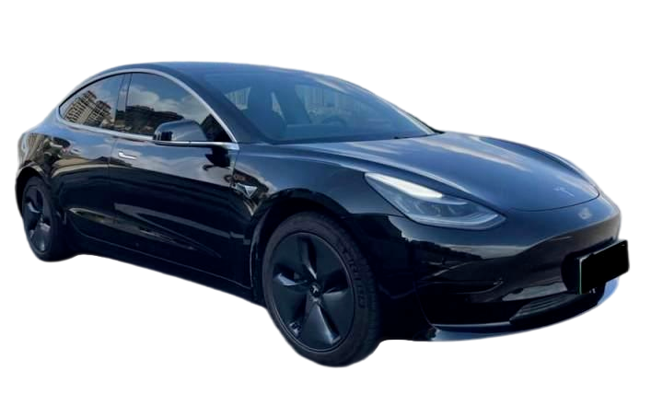
概述
电动汽车使用的是高压电源，高压电在接通和断开的瞬间会产生高压冲击。如果每次接触器都有高压冲击产生，很容易造成接触器的损坏。所以为了防止这种现象的产生所有的电动汽车都有相应的控制逻辑来防止这种现象的发生。

Slide 4
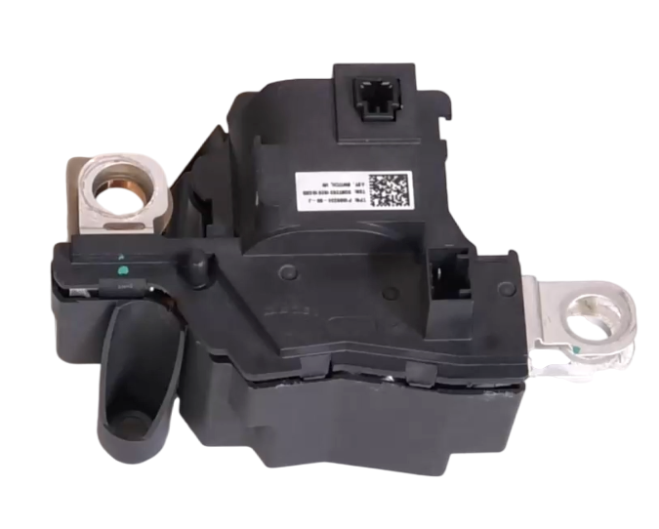
高压接触器
1、外部结构
低压12V控制电源
高压检测插头
高压接线柱

Slide 5
高压接触器
2、原理
高压检测
高压电池
12V

Slide 6
高压接触器
3、接触器烧蚀检测
高压电池侧电压检测
外部高压侧电压检测
高压电池
高压电池

Slide 7
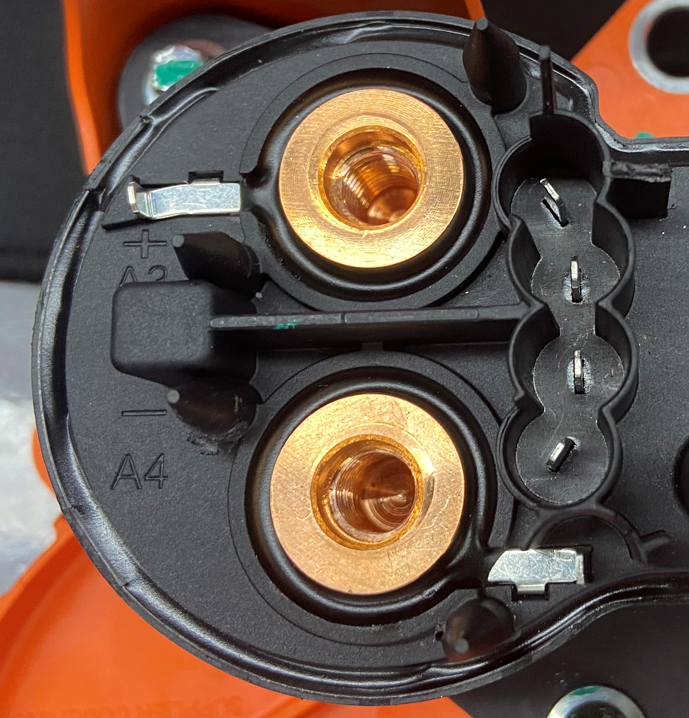
高压接触器
4、快充接触器结构
辅助触点
12V供电
高压触点
高压检测

Slide 8
高压接触器
5、快充接触器原理
辅助触点
快充口侧
高压检测
12V

Slide 9
高压接触器工作流程
高压上电流程
1、负极接触器闭合
2、DC-DC工作将12V电源升压，进行预充电。
3、正极接触器闭合
下电时正负极接触器直接断开。
主正极接触器
主负极接触器
高
压
电
池
63A
车载充电与DC-DC
12V辅助电源
电机控制器

Slide 10
THANKS
感谢各位的观看
诚信 | 共赢 | 创新 | 开放

